Slide 1
Совмещение целей проекта внедрения КИС с целями бизнеса Особенности автоматизации бизнес-процессов на крупных производственных предприятиях
Брегадзе Михаил
Руководитель проектов Офис "м. Савеловская" (Москва)
Компания Первый БИТ (1С:Бухучет и Торговля)
http://делаемпроекты.рф

Slide 2
Вместо эпиграфа (или о чем пойдет речь)
При инициировании проекта внедрения информационной системы (или ее отдельного блока) ВАЖНО осознавать ее роль для бизнеса
В идеале, проектная команда должна стремиться, не просто внедрить программный продукт, а заставить систему приносить ощутимые для предприятия результаты
Наибольший эффект может быть достигнут от комплексного внедрения, охватывающего все аспекты управления компанией в целом
В этом случае проявляется синергия - Общий эффект существенно превышает сумму эффектов от внедрения отдельно взятого блока

Slide 3
Содержание
Технологии внедрения
Фазы и этапы проекта в общем случае
Варианты организации проекта
Особенности внедрения на крупных производственных предприятиях
Формула качества проекта
Как превзойти ожидания Заказчика?
Как внедрение КИС поможет увеличить прибыль?
Потенциальные эффекты внедрения ERP-системы
Источники окупаемости проекта
Пример реализованного проекта
Исходная ситуация и результаты

Slide 4
Технологии внедрения
Три «кита» внедрения (обязательные составляющие результата):
Модель функционирования системы
Внутренние регламентирующие документы (учетная политика и т.п.)
Процедуры взаимодействия пользователей с программой для всех процессов
Описание процедур, пользовательская документация
Подготовленный персонал – организация тренингов (навыки, а не знания)
Программное обеспечение с требуемой функциональностью
Структура данных (полнота, взаимосвязи, иерархия и т.п.)
Алгоритмы обработки данных (соответствующие принятой модели)
Интерфейс (формы ввода и анализа данных, права доступа, модель реакций системы, поддержка процессов)
Начальное заполнение баз данных
Справочники и начальные остатки
Параметры настройки, пользователи
История (выборочные данные за предыдущие периоды)

Slide 5
Фазы (очереди) проекта
По функциональности (в большинстве случаев)
Виды учета (УУ/оперативный, БУ, МСФО, …)
Бизнес-процессы и используемые подсистемы
Уровень (полнота) внедрения
Состав и глубина поддерживаемых функций
Допустимость модификаций исходной конфигурации
Степень автоматизации бизнес-процессов (поддержка функций управления задачами пользователей по обработке данных в точках маршрутов фин., мат. и инф. потоков)
По объектам организационной структуры
например, пилотный проект в одной из организаций компании

Slide 6
Наиболее распространенные варианты автоматизации (или для чего в начале потребовалось внедрение)
Бухгалтерский учет и регламентированная отчетность
Оперативный учет
Казначейство и финансовое планирование
Управленческий учет (консолидация, МСФО)
Другие функциональные участки (документооборот, кадры, PDM, цеховое планирование и т.п.)
Автоматизация бизнес-процессов
Внедрение ERP-системы

Slide 7
Этапы проекта
Инициирование проекта
Согласование и уточнение границ
Разработка функциональной модели («To be»)
Конфигурирование системы
Тестовая эксплуатация
начальное заполнение базы данных (предварительное)
комплексный тренинг рабочей группы пользователей
Ввод системы в промышленную эксплуатацию
комплексное обучение пользователей
начальное заполнение рабочей базы данных
сопровождение в начальный период

Slide 8
Варианты организации проекта
По степени участия стороннего Исполнителя
Полное проектное внедрение (max внеш. ресурсов)
Сбалансированное внедрение
Консультационное внедрение (min внеш. ресурсов)
По степени управления проектом
Под ключ (полное управление Исполнителем)
Традиционный вариант (совместное управление)
Ресурсный центр (предоставление специалистов)
По технологическим особенностям обеспечения работы участников проектной команды
С организацией территориально распределенных рабочих мест
…

Slide 9
Особенности внедрения на крупных производственных предприятиях
Модель функционирования системы
Программное обеспечение с требуемой функциональностью
Начальное заполнение баз данных

Slide 10
Особенности внедрения на крупных производственных предприятиях
Модель функционирования системы
Громоздкая организационная структура
Большая вариативность бизнес-процессов
Отсутствие или неактуальность описания бизнес-процессов
Как правило, устаревшие методики учета, разработанные с учетом уже несуществующих ограничений
Большое количество ключевых пользователей
«Избыточный бюрократизм» процедур согласования
Низкий уровень подготовки будущих пользователей

Slide 11
Особенности внедрения на крупных производственных предприятиях
Программное обеспечение с требуемой функциональностью
Требования к быстродействию с большим количеством активных пользователей и «слабым» аппаратным обеспечением
Специальные роли и интерфейсы, обработчики событий
Обработки выявления явных ошибок ввода данных
Начальное заполнение баз данных
«Бардак» в большом объеме начальных данных
Необходимость реорганизации справочника «Номенклатуры»
Отсутствие в электронном виде конструкторско-технологических данных

Slide 12
Формула качества проекта
Эмпирическая формула субъективной оценки качества проекта:
Q = Финальные ощущения МИНУС Исходные ожидания
Как сделать качество > 0? За счет двух составляющих:
Предыдущий опыт
Понимание целей бизнеса и способов их достижения
Помогают нам дать заказчику нечто большее, чем внедренную КИС
синхронизацию целей проекта с целями бизнеса
Что обеспечивает Финальные ощущения выше Исходных ожиданий
Довольный клиент приведет нам 5 новых клиентов, недовольный уведет у нас 20 клиентов
Граница очень зыбкая, одно неловкое движение и ситуация может выйти из под контроля

Slide 13
Увеличение прибыли, как цель бизнеса
Понимание целей бизнеса
Обеспечение роста объема продаж (увеличение доходов)
Подъем уровня сбыта до уровня спроса (когда не можем продать столько, сколько хотят купить)
Увеличение скорости обслуживания клиентов
Увеличение производительности
Стимулирование спроса (захват рынка, расширение «своей доли»)
Повышение качества обслуживания (удобство, срок исполнения)
Улучшение потребительских свойств продукции
Сокращение операционных издержек (снижение расходов)
Снизить уровень запасов и НЗП (уменьшить объем связанных денег)
Снизить стоимость приобретения материалов (закупки, доставки)

Slide 14
Как внедрение КИС может помочь владельцам бизнеса увеличить прибыль?

Slide 15
Эффекты в результате внедрения ERP-системы
у менеджмента предприятия появляются новые более совершенные инструменты
позволяющие, кроме прочего,
снижать издержки
находить и частично устранять узкие места (всего производственно-торгового предприятия в целом)
оптимизировать бизнес-процессы
повышая тем самым итоговую пропускную способность (применительно к получаемой прибыли)

Slide 16
Начальные эффекты внедрения ERP-системы
позволяет, в первую очередь, устранить узкие места, обусловленные низкой скоростью обработки данных
Т.е. повышается пропускная способность персонала, при выполнении следующих действий
первичная регистрация данных
компоновка и анализ данных для принятия решений в ключевых точках бизнес-процессов
Исключаются потери времени на повторный ввод данных
Снижает вероятность ошибок в учете и в итоге связанные с ними потери, как минимум, времени

Slide 17
Дальнейшие эффекты внедрения ERP-системы
Для иных видов узких мест, ограничивающих общую пропускную способность предприятия
предоставляет более удобные инструменты выявления и поиска возможных путей устранения
увеличение доступности и производительности мощностей
стимулирование спроса (маркетинг) и т.д.
Обеспечивает новый качественный уровень управления (планирования и анализа при принятии решений)
за счет автоматизированной обработки достоверных, полных и актуальных данных о текущем состоянии всех процессов

Slide 18
Эффекты внедрения отдельных блоков ERP-системы
снижение объема складских запасов
сокращение дебиторской задолженности
оптимизация последовательности выполнения технологических операций в производстве
с целью минимизировать потери, связанные с
переналадкой оборудования
вынужденными простоями
а также по возможности улучшить другие показатели эффективности производства
производительность, ритмичность, сглаженность и т.п.

Slide 19
Потенциальные эффекты внедрения ERP-системы
снижение потерь от необоснованного увеличения времени «простоя» отдельных «порций»
товарно-материальных
и финансовых потоков
как внутри – на складах, так и вне системы - у поставщиков, у покупателей, в пути или в иных промежуточных точках. Например, из-за того, что "упустили из вида", забыли и т.п.

Slide 20
Потенциальные эффекты внедрения ERP-системы
Соответственно
чем больше в текущем состоянии предприятия предполагаемых узких мест и источников необоснованных потерь
тем больше может быть экономический эффект от внедрения системы
«может быть» – учитывает уровень навыков менеджмента и стремления достичь максимальных результатов
ERP-система – как профессиональное снаряжение
само по себе не гарантирует высоких результатов
но его отсутствие существенно снижает шансы на победу

Slide 21
Источники увеличения прибыли
Повышение спроса (увеличение доли рынка)
улучшение функциональных характеристик и качества продукта (потребительских свойств)
улучшение обслуживания клиентов
удобство процедур для клиентов
сокращение времени реакции и исполнения заказа
увеличение % заказов, исполненных в заявленный срок
Снижение операционных расходов
Улучшение использования активов (деньги, производственные мощности, материалы)

Slide 22
Результаты обследования более двухсот компаний после внедрения системы, поддерживающей MRP II
снижение уровня запасов
улучшение обслуживания клиентов
повышение доли своевременных поставок
сокращение времени производства под заказ
повышение производительности
увеличение количества единиц продукции, выпускаемых в единицу времени, без использования дополнительных производственных ресурсов
снижение себестоимости закупаемых материальных ресурсов

Slide 23
Рост конкурентных преимуществ и экономический эффект, как результат внедрения комплексной ИС
Показатель (позаказное производство) | Значение
Запасы и производство
Снижение объемов материальных запасов | 12-50% (20%)
Сокращение затрат на приобретение и хранение сырья и материалов | > 15%
Снижение производственных издержек | 5-10% (8%)
Снижение операционных расходов и административных расходов | 14-25%
Снижение себестоимости выпускаемой продукции | 3-10% (5%)
Оборотные средства
Рост оборачиваемости складских запасов | до 21%
Увеличение оборачиваемости денежных средств | 3-5% (5%)
Оперативность и эффективность
Повышение качества информации и сокращение времени подготовки документов | 10-60% (20%)
Сокращение времени подготовки регламентированной отчетности | 30-200% (70%)
Сокращение времени подготовки управленческой и консолидированной отчетности | 70-400% (300%)
Рыночная стоимость компании
Сокращение налоговых рисков | до 50%
Повышение лояльности клиентов (CRM) | 15-20%
Снижение стоимости привлечения капитала | от 1% ставки
Рост капитализации и инвестиционной привлекательности бизнеса | …
(в скобках приведено среднее значение, используемое для расчета финансового результата)
По данным проектов партнеров 1С (на июнь 2011 г.) и международных консалтинговых компаний

Slide 24
Пример реализованного проекта. Исходная ситуация и улучшения в результате

Slide 25
О заказчике
Разработка, производство и сбыт световых приборов общего и специального назначения
Производственные помещения - 3 завода полностью - 70 000 м2
Объем производства более – 5 000 000 штук
Оборот – более 130 000 000 евро
Персонал – более 1 000 человек
Отправка продукции из 3 пунктов (Испания, Россия, Украина)

Slide 26
Исходная ситуация
Основные проблемы | Комментарий
Работа пользователей в разных ИС, отсутствие полной интеграции ИС (лоскутная автоматизация) | Несколько баз 1С (управленческая, бухгалтерская, базы складов); файлы Excel и прочее
Громоздкий обмен данными между ИС | Дополнительный контроль и время
Ограничения по количеству одновременно работающих пользователей в 1С 7.7, Access, собственные разработки | Стабильная работа до 100-120 пользователей
Технические ограничения в плане доработки существующей системы (жесткое ядро по составу аналитики) | Под каждый срез данных необходимо прописывать новый отчёт/обработку
Невозможность создать полноценный клиентский сервис (WEB-интерфейс) | Ограничения технологической платформы

Slide 27
Состав используемого ПО (БД)
До | После
1С:Бухгалтерия 7.7 БУ 1С:Бухгалтерия 7.7 УУ 1С:ИТРП – учёт остатков по хозяйственным складам 1С:ИТРП – управленческий учёт Deductor- Инструмент BI Файл Excel- оперативного управления запасами/закупками Сайт- оформления заказов от покупателей | 1C:PDM 1С:УПП + БИТ:Финанс Deductor

Slide 28
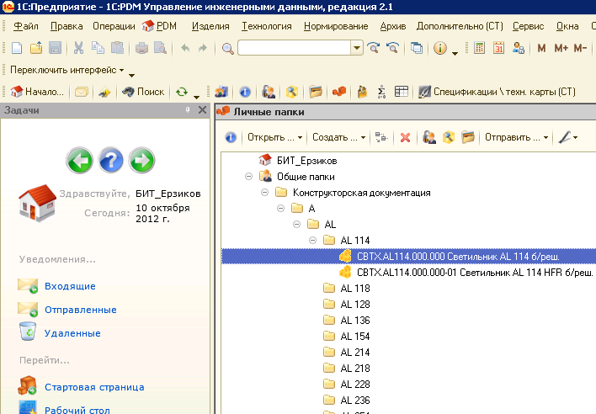
НСИ. Стало
Автоматизированная подготовка полного комплекта КД и ТД в 1С:PDM
В том числе, по запросам от клиентов через отдел маркетинга

Slide 29
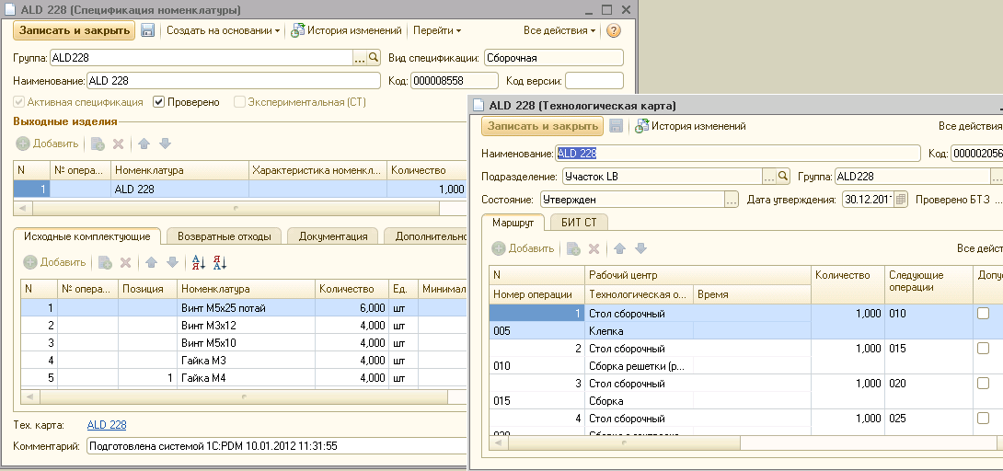
Регулярный перенос изменений КД и ТД в учетную систему (PDM -> УПП)
НСИ. Стало

Slide 30
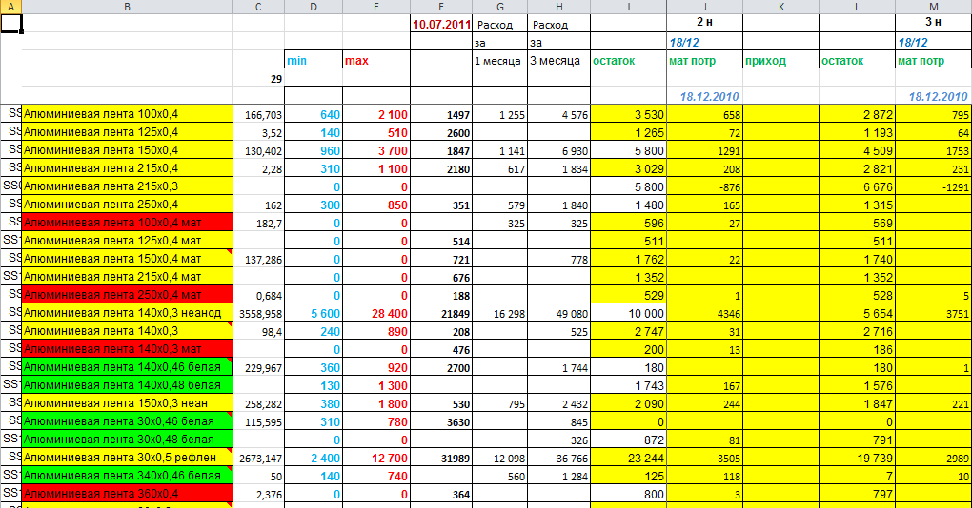
Управление запасами. Было
Замена Excel файла (план закупок) формированием и управлением материальными потребностями в общей ИС

Slide 31
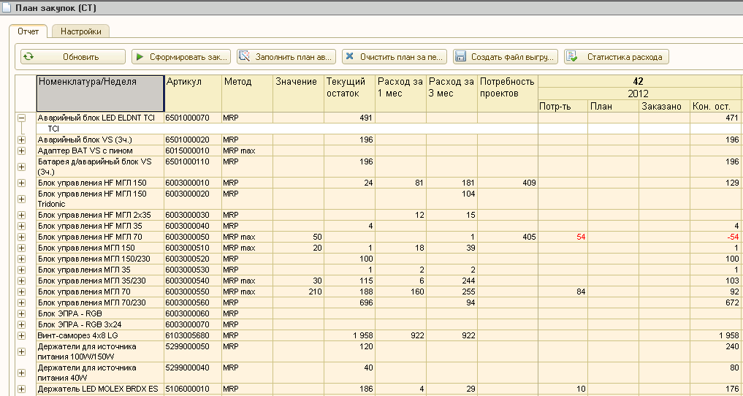
Управление запасами. Стало

Slide 32
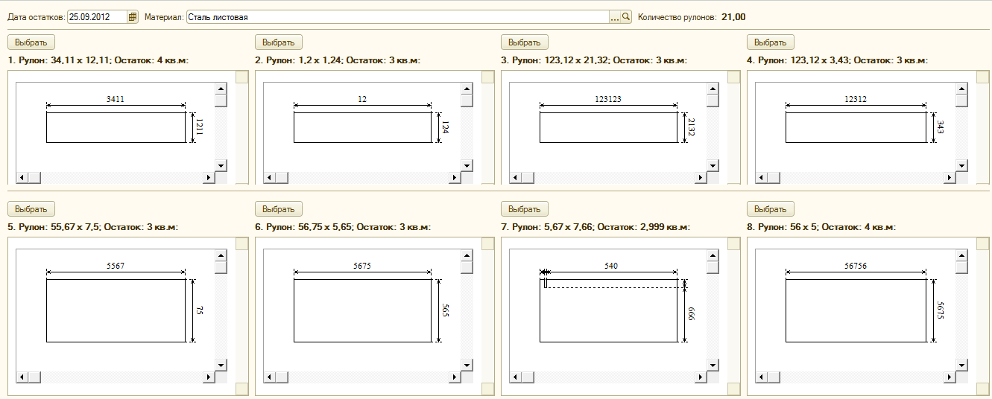
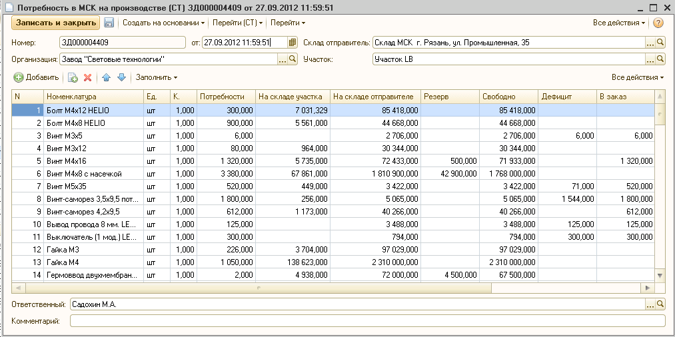
Что есть на складе?

Slide 33
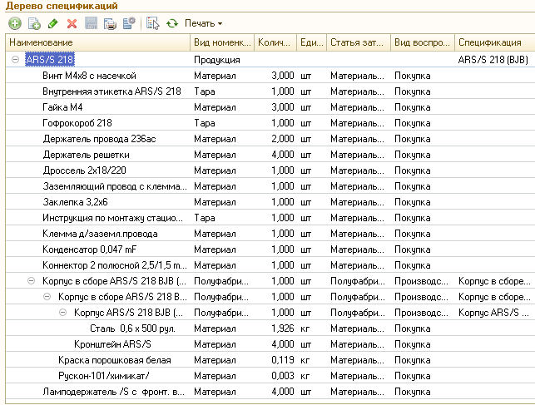
Производство
Внедрение полностью полуфабрикатного метода учёта

Slide 34
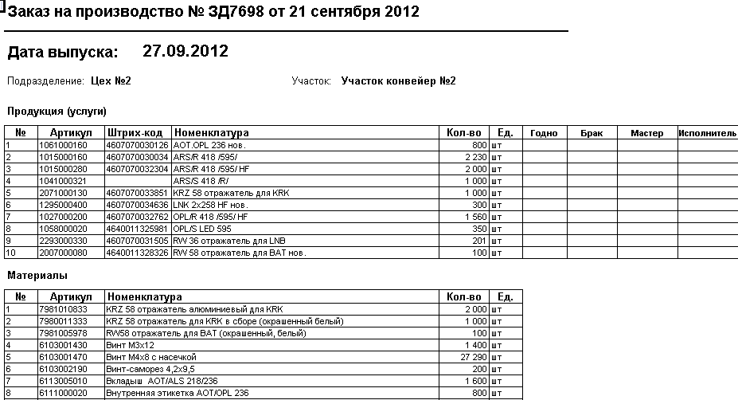
Производство
Формирование сменных заданий до участков в общей ИС на основании методов MRPII

Slide 35
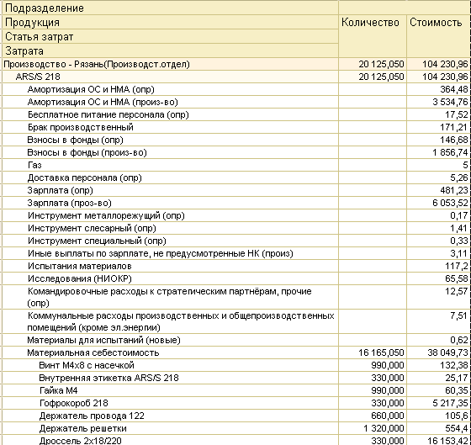
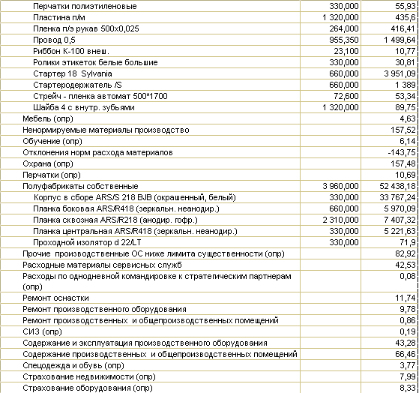
Реальная себестоимость

Slide 36
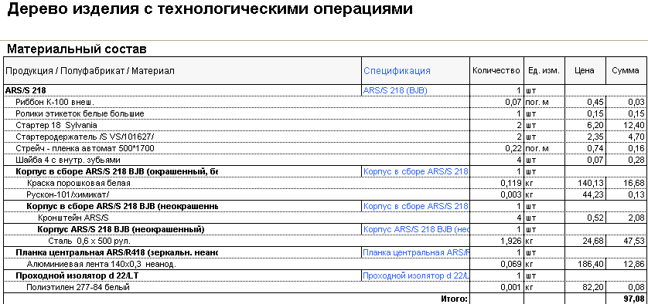
Плановая себестоимость

Slide 37
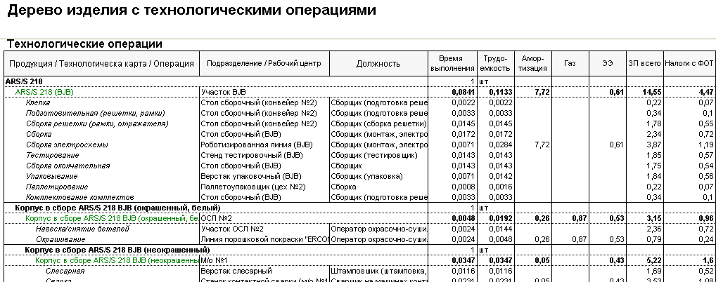
Плановая себестоимость

Slide 38
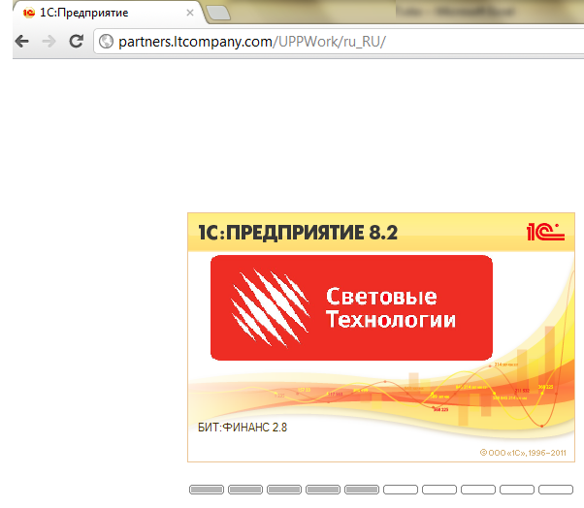
Клиентский сервис через Web
99% заказов клиентов компании размещаются через клиентский сайт компании, реализованный посредством WEB интерфейса (клиенты фактически работают в информационной системе предприятия)

Slide 39
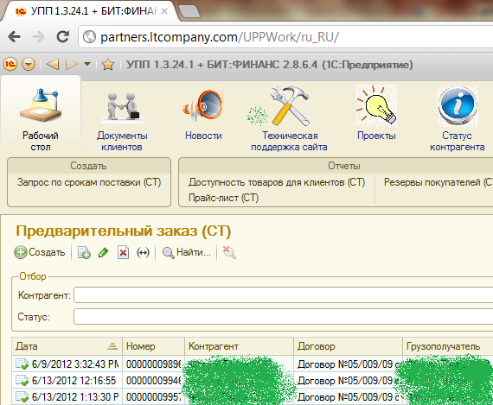
Клиентский сервис через Web
Система представляет широкие возможности клиенту

Slide 40
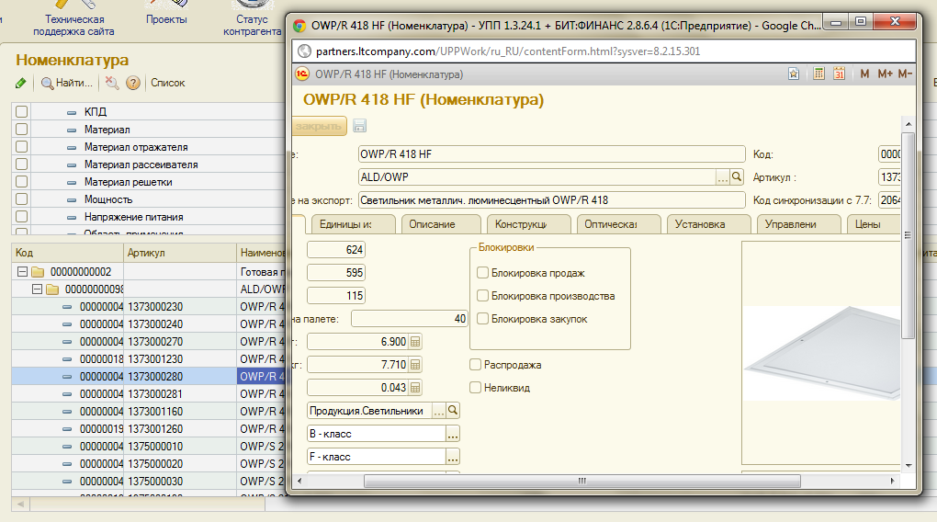
Клиентский сервис через Web
Возможность вывода полной информации по продукции компании и отбора продукции по интересующим параметрам

Slide 41
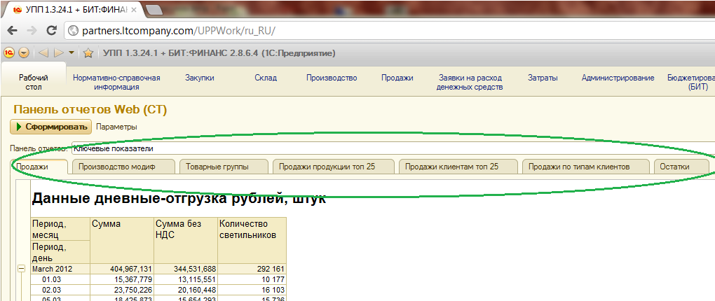
Ключевые показатели через Web
При загрузке Информационной системы , либо при входе из любой точки мира через WEB интерфейс , ключевые пользователи могут контролировать значимые показатели деятельности компании в режиме on-line

Slide 42
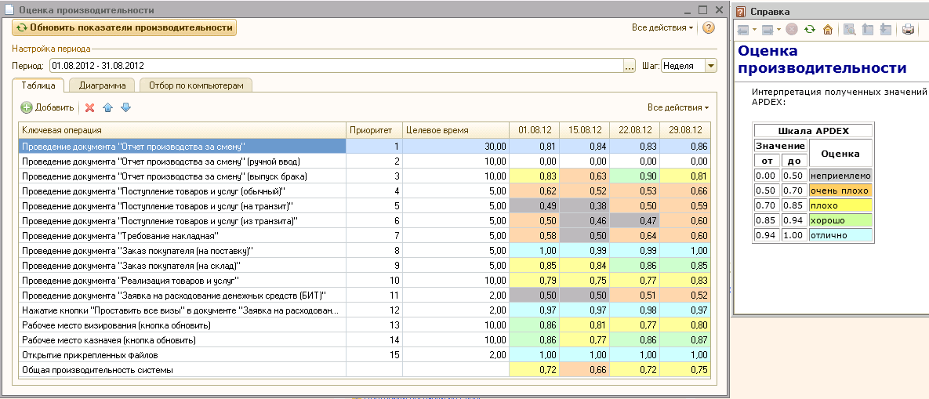
Быстродействие системы

Slide 43
Появившиеся плюсы для бизнеса
В области увеличения доходов (влияние на спрос)
Удобство для клиентов (web-интерфейс)
Поддержка управления рекламациями
Маркетинг – выстроена процедура обработки запросов на модификацию продукции – актуализация ассортимента
В области сокращения расходов
Оптимизируется объем запасов на складах и в НЗП
улучшен контроль за неликвидными позициями
Снижается удельная себестоимость единицы продукции
Расширены возможности получения аналитической информации, необходимой для своевременного принятия управленческих решений

Slide 44
Приглашаем всех заинтересовавшихся
в малый зал
на наш стенд «Первый БИТ» (в фойе)
Если останутся вопросы – всех приглашаем на наши бесплатные клиентские семинары!

Slide 45
Спасибо за внимание!
Брегадзе Михаил
Руководитель проектов
Компания Первый БИТ (1С:Бухучет и Торговля)
БИТ:PRO - Офис проектных решений
Москва, м. Савеловская
http://делаемпроекты.рф/
Тел/факс: +7 (495) 748-1234
e-mail: biznes@1cbit.ru

